Slide 1


Slide 2
Assemblée Générale Ordinaire
Mardi 15 juin 2021
Ordre du jour
        Accueil – Présentation de Cohésion 17
        1- Approbation du P.V. de l’A.G.O. 15/09/2020
        2- Rapport moral 2020
        3- Rapport d’activités 2020
        4- Rapport financier - Comptes 2020
        5- Orientations et budget 2021
        6 - Désignation des membres du CA
        Questions diverses

Slide 3
Présentation de COHESION 17
      Objet : Association à but non lucratif (loi 1901), intervenant dans le champ de la loi de lutte contre les exclusions (loi n° 98-657 du 29/07/1998), elle inscrit son action dans le champ de l’Économie Sociale et Solidaire [ESS] en favorisant l’insertion sociale et professionnelle et en mettant en œuvre des modalités individualisées d’accueil et d’accompagnement.
Champ d’activités : Cohésion 17 met à disposition des salariés en parcours d’insertion auprès des entreprises, des collectivités et des particuliers sur un large panel de services : entretien des locaux professionnels et des logements, services aux collectivités, entretien des espaces verts, distribution de prospectus/flyers, petits bricolages, manutention/aide au déménagement, conditionnement …
Secteur d’intervention : Ville et CDA de la Rochelle. Cohésion 17 contribue ainsi au développement de son territoire, à l'inclusion et à l'intégration des personnes accompagnées, notamment par l'accès à l'emploi et à la formation.
Équipe de permanents :
  Pascal VEROLOT, Directeur
  Emilie BERCHIER, Conseillère en Insertion Professionnelle(14/06/21), remplace Valérie DURAND-FONTELLE
  Isabelle BOUGRAUD, Comptable
  Lisa CAETANO, Accueil et Mise à Disposition
  Valérie DEVAUD, Mise à Disposition et chargée de la démarche qualité
  Johana FRANÇOIS SIGRAND, Chargée de développement commercial depuis mars 2021.
Conseil d’administration : 8 membres élus en 2020 pour 3 ans.

Slide 4
1- Procès Verbal AG du 15 septembre 2020
Site de l’association : http://www.cohesion17.org/
  PV de l’AG précédente : adopté à l’unanimité
  Rapport moral
  Rapport d’activités
  Rapport financier et bilan 2019 : approbation des comptes à l’unanimité
  Rapport d’orientation et budget 2020
  Montant de la cotisation annuelle : adopté à l’unanimité
  Désignation des membres du CA
  Question diverse : néant
=> Adoption du PV de l’AG du 15/09/2020

Slide 5
2- Rapport moral 2020
  Conformément aux orientations générales adoptées à l’AG précédente, tous les objectifs ont été atteints :
    Projet associatif
    Renforcement de la gouvernance
    Démarche qualité visant une certification CEDRE ISO 9001 et 26000
  La situation sanitaire à partir du 16 mars 2020 a fortement impacté notre structure et freiné les évolutions très positives constatées depuis 2014.
  Quelques chiffres résument cette situation :
    l’activité s’est réduite de 26 % par rapport à l’année précédente
    Le chiffre d’affaires a diminué de 24 % par rapport à 2019 mais le résultat net reste positif grâce aux aides de l’Etat et de la C.D.A.
    Les sorties dynamiques ont fléchi mais restent à un bon niveau : 52 %
    Tous ces éléments seront détaillés au cours de la présentation du rapport d’activités et de la présentation des comptes
  En 2020, COHESION 17 a poursuivi son activité malgré les conséquences de la crise sanitaire. L’organisation et la gouvernance se sont renforcées.
=> Merci à tous les acteurs d’avoir réussi ce beau défi.

Slide 6
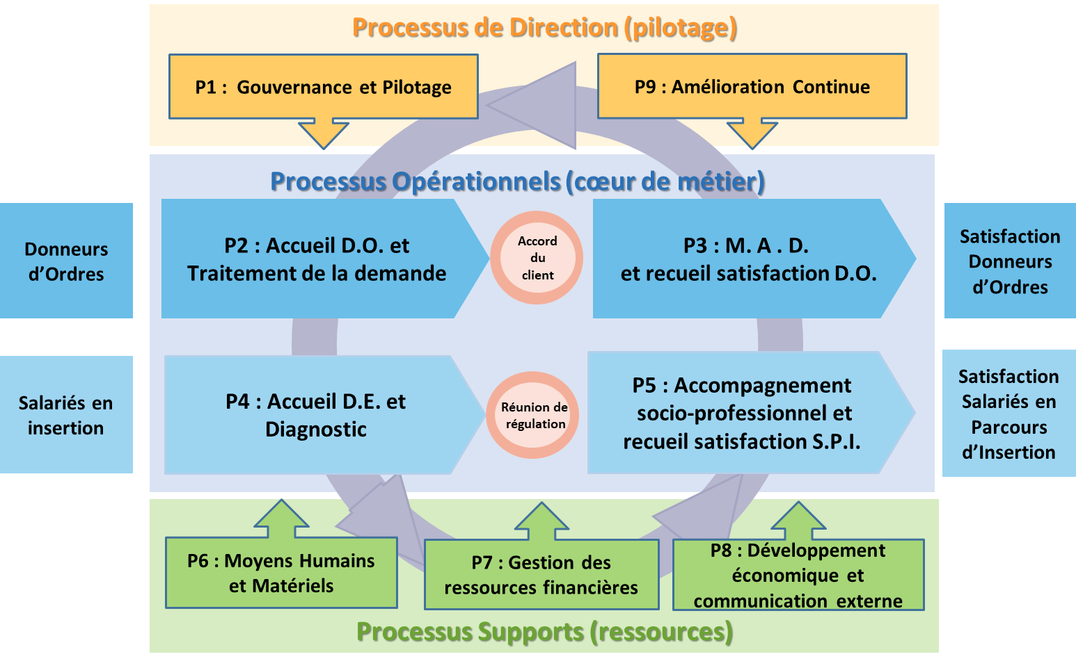
4- Rapport d’activités 2020
Cartographie des processus
de la démarche qualité

Slide 7

4- Rapport d’activités 2020
Moyens humains (P6)
  Permanents
    L’équipe de salariés permanents, restée inchangée en 2020, été constituée de 5 personnes. Cette équipe a été modifiée et complétée en 2021 : un CDD a été transformé en CDI, un remplacement de CIP a eu lieu et un poste de chargée de développement commercial a été créé. Actuellement l’équipe est formée de 6 personnes.
    Un travail important dans la cadre de la démarche Qualité en vue de l’obtention de la certification CEDRE ISO 9001 et 26000 a permis de réorganiser tous les processus (de pilotage et opérationnels) et les postes.
  Salariés en parcours d’insertion : 103 (56 femmes – 47 hommes)
  en 2019 : 124 (égalité femmes-hommes)
  Administrateurs : 8

Slide 8
4- Rapport d’activités 2020
Accompagnement socio-professionnel (P5)
  Cette activité a été assurée par Valérie DURAND FONTELLE
  selon les méthodes habituelles privilégiant les entretiens individuels
205 personnes accompagnées
46 % résident sur les quartiers prioritaires de la ville
410 entretiens individuels
40 % sont bénéficiaires des minima sociaux

Slide 9
4- Rapport d’activités 2020
Accompagnement
socio-professionnel (P4, P5)
  Typologie des bénéficiaires
52 % inscrits à Pôle emploi depuis 2 ans et plus
73 % ont entre 26 et 59 ans

Slide 10
4- Rapport d’activités 2020
  Mise à Disposition (P3)
La crise sanitaire a fortement impacté l’activité 2020 = - 8 569 h (- 26 %) par rapport à 2019.

Slide 11
4- Rapport d’activités 2020
  Accueil des Clients et Mise à Disposition (P2, P3)
    103 personnes ont bénéficié d’un contrat de travail (56 F / 47 H)

Slide 12
4- Rapport d’activités 2020
  Mise à Disposition (P2, P3 et P4)
  Marchés publics en cours :
    Distribution de brochures et documents de la ville de La Rochelle (2019-2020-2021)
    Marché d’insertion portant sur la mise à disposition de personnels : nettoyage des locaux de l’IUT, Université de La Rochelle pour 4 années à compter du 1er janvier 2020
    Marché réservé relatif à des prestations de nettoyage de bâtiments : médiathèque de la CDA pour 4 années à compter du 1er octobre 2019

Slide 13
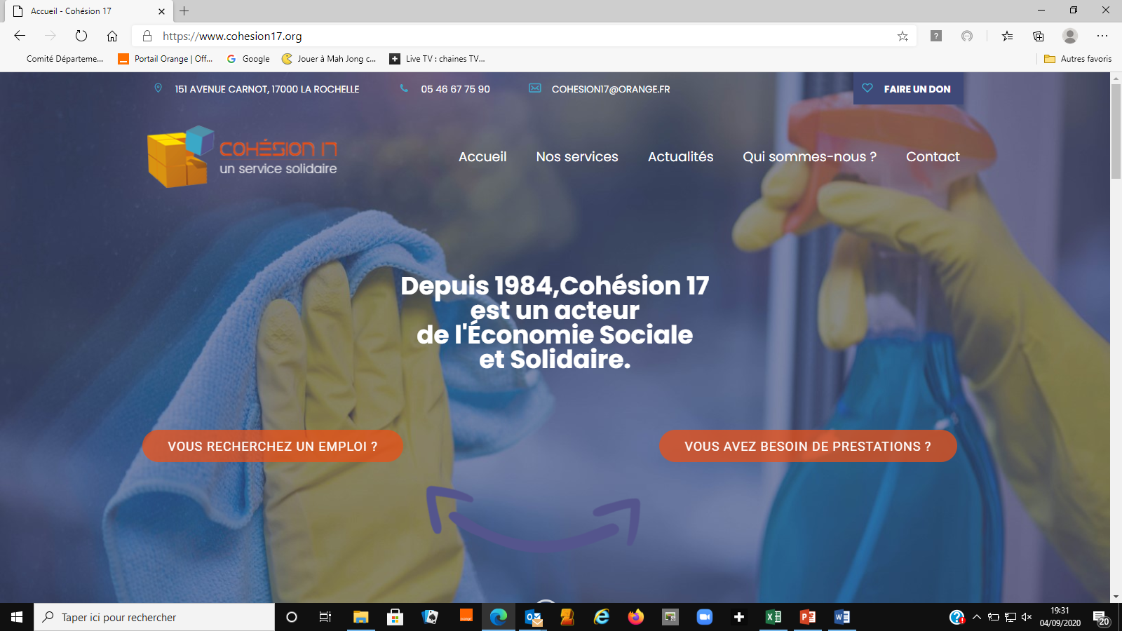
4- Rapport d’activités 2020
Développement économique & Communication externe (P8)
Développement économique :
  Poursuite des permanences au CCAS de NIEUL sur MER
  Nouvelles permanences au CCAS d’AYTRE
  Entrée au C.A. d’ESC17 [collectif d’associations ayant pour projet la gestion d’une recyclerie sur le territoire de la CDA]
  Mise en place du recrutement d’un
  chargé de développement économique
Communication externe :
  Refonte complète du site internet.

Slide 14
4- Rapport d’activités 2020
Gouvernance et pilotage (P1)
Adoption des nouveaux statuts à l’A.G. Extraordinaire du 15/09/2020
Rédaction du projet associatif en avril 2021.
  Une communication spécifique sera mise en place pour faire connaître ce document aux différentes parties : salariés, clients, partenaires….
C.A. réuni 10 fois. Les administrateurs sont impliqués dans les transformations et la professionnalisation de la structure. Plusieurs commissions mixtes ont permis un travail commun avec les salariés
Les travaux relatifs à la démarche qualité visant la certification CEDRE ISO 9001 et 26000 fin 2021
=> Adoption des rapports moral et d’activités

Slide 15
5- Rapport financier – Comptes 2020
Aurélien DESROCHES – Expert comptable
Approbation des comptes 2020
Affectation des résultats

Slide 16
6- Orientations 2021
Le projet associatif 2021-2025 définit 4 orientations fondatrices :
  Cohésion sociétale : mission de service publique, vivre ensemble, protection de l’environnement
  Cohésion sociale : utilité sociale, épanouissement personnel, renforcement des capacités, acquisition de compétences professionnelles
  Cohésion économique : accès à un revenu décent, sorties dynamiques, sécurisation des parcours
  Cohésion territoriale : au sein de la collectivité, développement de l’activité économique, renforcement des partenariats
Les 4 axes prioritaires de ce projet sont :
  Organiser la gouvernance associative et améliorer l’efficience de l’organisation
  Développer et restructurer les activités au profit des salariés en parcours d’insertion
  Entretenir et évaluer l’utilité sociale et territoriale
  Accompagner les changements et les mutations à venir
  Le processus de la démarche qualité « Amélioration Continue (P9) » porte les 4 axes prioritaires.
Un exemple : Le projet de création d’une Entreprise d’Insertion en association avec Aide à l’Emploi d’Aigrefeuille.

Slide 17

6- Budget 2021

Slide 18
7- Désignation des membres du C.A.
Rappels des conditions d’éligibilité
  Être adhérent de l’association en tant que membre actif ou bienfaiteur
  Faire acte de candidature 5 jours avant l’AGO
Nombre de postes d’administrateurs : 6 à 12
8 Administrateurs désignés pour 3 ans en septembre 2020 :
  M. Gérard AUBINEAU, Mme Cyrielle CARTIER, Mme Georgette DUBAIN, M. André MONTÈS, Mme Mariette PAPIN, Mme Catherine PERRINEAU, Mme Martine PHILIPPE, Mme Francette PUTINO
Appel à candidature pour pourvoir les postes vacants
  1 candidature reçue : Mme Valérie DURAND-FONTELLE
Désignation des membres du CA par vote :
  ..…

Slide 19

Questions diverses
-
-
-

